Slide 2
Título de la presentación

Slide 3
TÍTULO PRINCIPAL EN MAYÚSCULAS – TAMAÑO 20 px
Subtítulos en tipo oración- Tamaño 16 px
Color azul institucional
Mensajes destacados
Fuente para texto corrido - 16 px. Color negro.
Aquí escribimos el cuerpo de texto. Si este texto completo no cabe en una sola hoja, se debe continuar en una nueva diapositiva.
No se deben cambiar las márgenes para poder meter más información en una sola hoja.
Si hay muy poco texto por hoja se debe usar una fuente de no más de 20pt. El tamaño mínimo que se puede usar es de 16pt.
Mensajes destacados
www.hospitalmilitar.gov.co

Slide 4
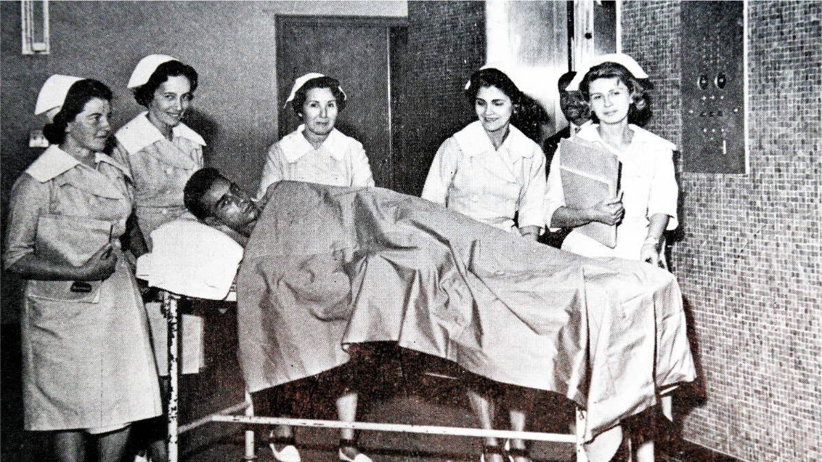
Uso de Fotografías
e Imágenes
Si se usan fotografías, dejarlas limpias, no taparlas con textos o logos. Evitar usar efectos sobre la imagen/foto como difuminados o decoraciones.
Siempre citar la fuente de la imagen. Esta cita debe ir en gris y tamaño 10px.
Archivo Hospital Militar Central
www.hospitalmilitar.gov.co

Slide 5

USO DE ÍCONOS
Si se utilizan íconos, se debe mantener combinación de colores gris y azul institucional de
Ministerio de Defensa.
Azul para íconos
Gris para íconos
www.---------------.gov.co

Slide 6
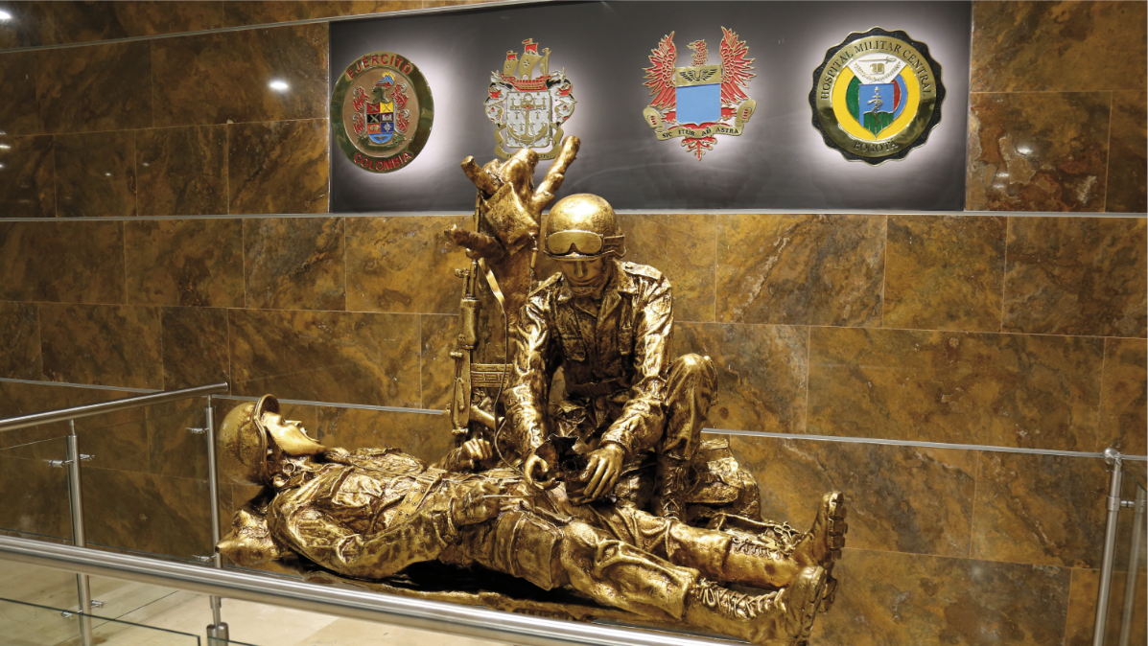
TÍTULO
Texto
Archivo Hospital Militar Central
www.---------------.gov.co

Slide 7
Páginas con textos largos y uso de bullets
Aquí escribimos el cuerpo de texto. Si este texto completo no cabe en una sola hoja, se debe usar una nueva diapositiva.
Si se escriben textos muy largos como los de esta página se puede usar un tamaño de fuente no menor a 16 puntos.
Los bullets se deben usar de la siguiente forma:
  Siempre alineados hacia la izquierda
  Siempre con un interlineado de 1pt
www.hospitalmilitar.gov.co

Slide 8
USO DE DIAPOSITIVAS
Fuente para texto corrido - 16 px
Existen 3 posibles diapositivas para el contenido de sus presentaciones.
  Con logos superiores y barra azul inferior con página web institucional.
  Solo logos superiores.
  Solo barra azul inferior con página web institucional.
Siempre debe emplear una de estas tres opciones. Por ningún motivo se debe usar una diapositiva totalmente en blanco sin alguno de los elementos institucionales descritos aquí.
www.hospitalmilitar.gov.co

